Slide 1
İSTATİSTİK
Giriş

Slide 2
İstatistik Nedir?
İstatistik belirli bir amaç için veri toplama, tablo ve grafiklerle özetleme, sonuçları yorumlama, sonuçların güven derecelerini açıklama, örneklerden elde edilen sonuçları kitle için genelleme, özellikler arasındaki ilişkiyi araştırma, çeşitli konularda geleceğe ilişkin tahmin yapma, deney düzenleme ve gözlem ilkelerini kapsayan bir bilimdir.
Belirli bir amaç için verilerin toplanması, sınıflandırılması, çözümlenmesi ve sonuçlarının yorumlanması esasına dayanır.

Slide 3
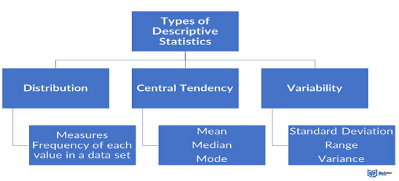
İstatistik 2’ye ayrılabilir:
Betimsel İstatistik (deskriptif, tanımlayıcı) : Betimsel istatistik, örneklemi sayısal veya grafiksel olarak özetlemek amacıyla kullanılabilir. Sayısal göstergelere temel örnek olarak ortalama ve standart sapma gösterilebilir. Grafiksel özetler çeşitli türde grafik ve tabloları içerir.
Frekans dağılımı,
Yer ölçüleri(aritmetik ortalama, geometrik ortalama, harmonik ortalama, kareli ortalama, mod ve medyan)
Dağılma ölçüleri (ortalama, sapma, standart sapma, varyans gibi)
Çarpıklık ve basıklık ölçüleri

Slide 4
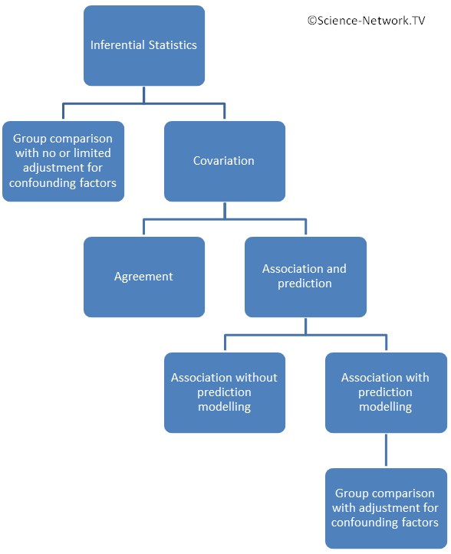
2. Çıkarımsal İstatistik (indaktif, yorumlayıcı):
Çıkarımsal istatistik verideki örtüşmeleri modellemek için kullanılır, olasılığı göze alır ve daha büyük bir istatistiksel yığın hakkında sonuç çıkarır. Bu sonuçlar, evet/hayır şeklinde cevaplar olabileceği gibi (hipotez testi), sayısal özelliklerin tahmin edilmesi (istatistiksel tahmin) gelecekteki değerlerin öngörülmesi (istatistiksel öngörü), veriler arasındaki doğrusal ilişkinin yorumlanması (korelasyon), veya bu ilişkilerin modellenmesi (regresyon analizi) şeklinde olur. Diğer belli başlı matematiksel modelleme teknikleri, varyans analizi, ANOVA, zaman serisi ve veri madenciliğidir.
Örnekleme Teorisi
Hipotez testleri
Regresyon ve Korelasyon analizi

Slide 5
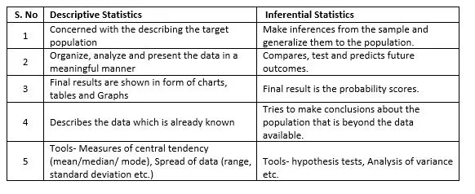
İstatistiksel yöntemler, toplanmış verilerin özetlenmesi veya açıklanması amacıyla kullanılır. Bu tür bir yaklaşım betimsel istatistik adını alır. Buna ek olarak verilerdeki örtüşmelerin (kalıplar veya örüntüler), gözlemlerdeki rassallığı ve belirsizliği göze alacak şekilde, üzerinde çalışılan ana kütle veya süreç hakkında sonuç çıkarma amacıyla modellenmesi, çıkarımsal istatistik adını alır.

Slide 6
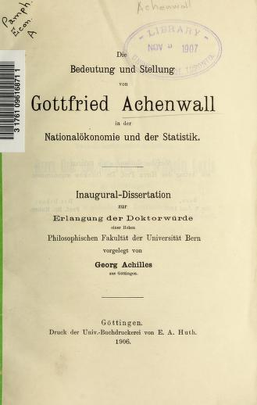
ETİMOLOJİ
İstatistik kelimesi Modern Latincedeki statisticum collegium (devlet konseyi) ve İtalyancadaki statista (devlet adamı, politikacı) kelimelerinden türemiştir. Kelime ilk olarak Almanca'da Gottfried Achenwall tarafından devlete ait verilerin sunulduğu Statistik (1749) adlı eserde devlet bilimi anlamında kullanılmıştır.
https://archive.org/details/diebedeutungunds00achi/mode/2up

Slide 7
ETİMOLOJİ
Bu tanımı içeren İngilizce terim ise o dönemde political arithmetic (siyasi aritmetik) olarak geçmekteydi. İstatistik kelimesi veri toplama ve sınıflandırma anlamını ise yaklaşık olarak 19. yüzyılın başlarında kazanmıştır. Terim İngilizce'ye Sir John Sinclair tarafından aktarıldı. Statistik adlı eserin temel amacı hükümet tarafından ve yönetimsel organlar tarafından kullanılacak veriler sunmaktır.

Slide 8
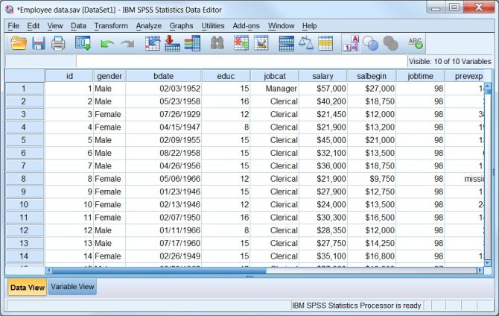
İstatistik Bilgisayar Paket Programları
IBM SPSS Statistics

Slide 9
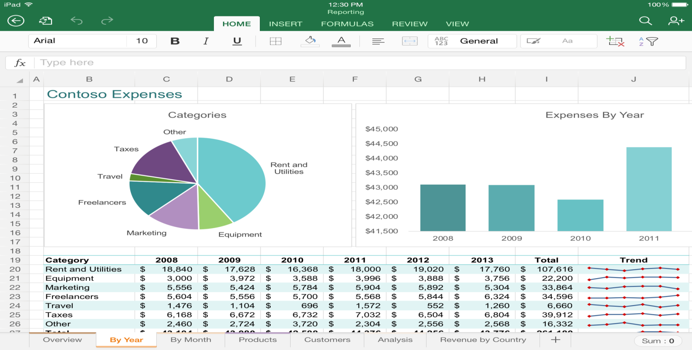
İstatistik Bilgisayar Paket Programları
EXCEL

Slide 10
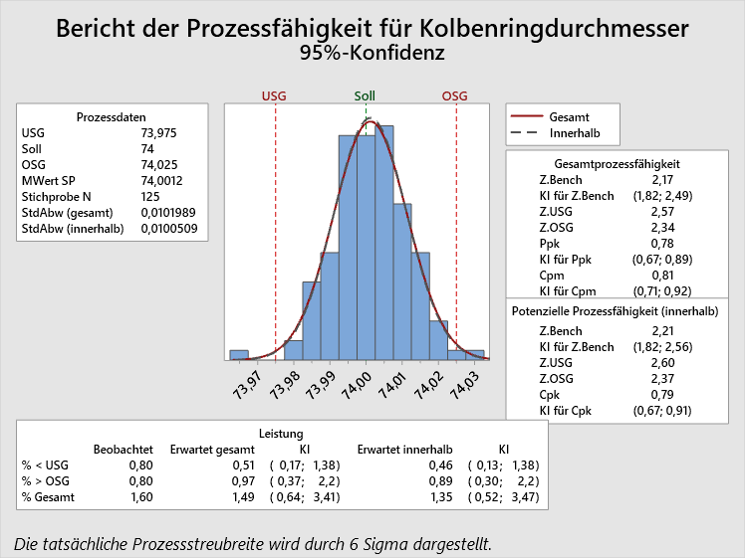
İstatistik Bilgisayar Paket Programları
MINITAB

Slide 11
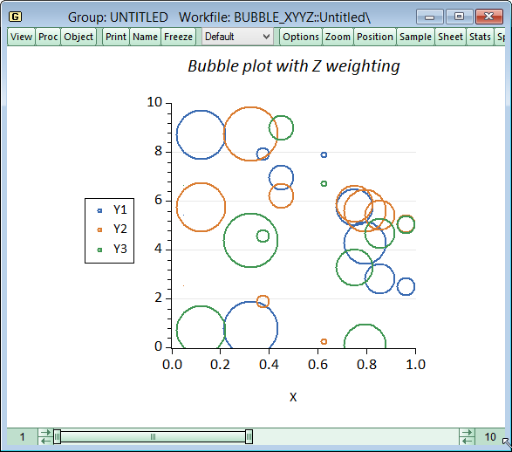
İstatistik Bilgisayar Paket Programları
EViews

Slide 12
Anakütle (Popülasyon)
Ana kütle kolektif olay özelliğinde ve aynı cinsten (homojen) birimlerin meydana getirdiği topluluktur. Birimler tamamen aynı özelliklere sahip olmasalar da , bazı ortak yanlarının bulunması gereklidir. Örneğin yıl bir kütle olarak alınırsa günler birimdir. Kütleler çeşitli şekillerde sınıflandırılabilirler. Birimleri sayılabilen kütlelere belirli kütle, sayılamayanlara belirsiz kütle adı verilir.
Bir ülkenin nüfusu, bir şehirdeki binalar belirli kütle, Bir nehirdeki balıklar, ormandaki karıncalar sayılamayacağı için belirsiz kütledir. Kütleler sürekli süreksiz olarak da sınıflanabilirler. Arsa ,tarla gibi birbirine bitişik olan birimler sürekli, insan, otomobil gibi birimler süreksiz kütleleri oluştururlar.

Slide 13
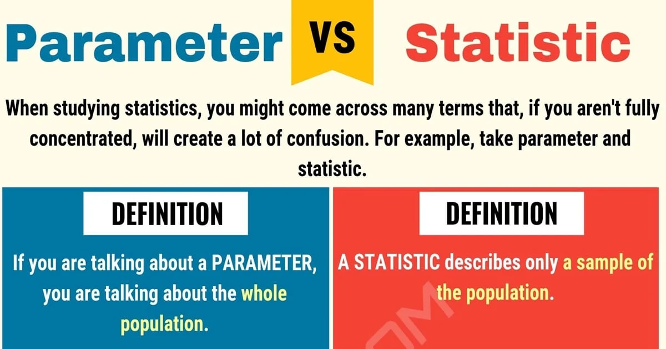
Parametre vs. İstatistik

Slide 14
İSTATİSTİĞİN KONUSU
İstatistiğin konusu olan olayları, kendi türünden olayları tam anlamıyla temsil edip edemediğine bakarak ikiye ayırabiliriz. Buna göre olaylar tipik olay ve kolektif olay olarak ayrılabilir.
Tipik olay birbirinin tam benzeri olaylardır. Gerekli koşullar oluştuğunda hep aynı şekilde tekrar eden olaylardır. Fiziksel ve kimyasal olaylar tipik olay olarak örnek verilebilirler. Olaylar birbirinin aynısı olduğundan bunlardan sadece bir tanesi oluşturduğu topluluğu temsil edebilir. Hidrojen ve oksijenin belirli koşullarda suyu meydana getirmesi tipik bir olaydır.

Slide 15
İSTATİSTİĞİN KONUSU
Kolektif olay ise birbirine benzemeyen , ortak yönleri olmasına karşın aralarında farklılıklar bulunan olaylardır. Genellikle canlı varlıklarla ilgili olaylar kolektif olay olarak adlandırılırlar. Nüfus kolektif olay için iyi bir örnektir. Nüfusu oluşturan bireylerin, insan olmak ve aynı bölgede veya ülkede yaşamak gibi ortak özellikleri olmasına rağmen cinsiyet, yaş, meslek gibi çeşitli özellikler bakımından farklıdırlar.

Slide 16
İSTATİSTİĞİN GELİŞİMİ
İslam’ın Altın Çağı (VIII. –XIII. yy.)
el-Ferahidî: Kombinasyon ve Permutasyon
El-Ferahidi'nin Kitab al-Muamma "Kriptografik Mesajlar Kitabı", bir dilbilimci tarafından kriptografi ve kriptanaliz üzerine yazılmış ilk kitaptır. Kayıp eser, sesli ve sessiz tüm olası Arapça kelimeleri listelemek için permütasyon ve kombinasyonların kullanılması da dahil olmak üzere birçok "ilk" içermektedir. Daha sonraki Arap kriptograflar kendi çalışmalarında harf sıklığını hesaplamak için el-Ferahidi'nin fonolojik analizine açıkça başvurmuşlardır. Onun kriptografi üzerine çalışmaları, frekans analizi yoluyla kriptanaliz yöntemini keşfeden el-Kindi'yi (yaklaşık 801-873) etkilemiştir.

Slide 17
İSTATİSTİĞİN GELİŞİMİ
İslam’ın Altın Çağı (VIII. –XIII. yy.)
Kindî (Alkindus): Frekans Analizi
El-Kindi, harflerin ortaya çıkma sıklığındaki varyasyonların analiz edilebileceği ve şifreleri kırmak için kullanılabileceği bir yöntem geliştirmesiyle tanınır (örn. Bu konudaki kitabı Risāla fī Istikhrāj al-Kutub al-Mu'ammāh (رسالة في استخراج الكتب المعماة; kelimenin tam anlamıyla: Gizlenmiş Yazışmaların Çıkarılması Üzerine, daha çağdaş olarak: Şifreli Yazışmaların Şifresini Çözmek Üzerine)

Slide 18
İSTATİSTİĞİN GELİŞİMİ
İslam’ın Altın Çağı (VIII. –XIII. yy.)
İbn 'Adlan: Örneklem Büyüklüğü
" Kripto Analiz Üzerine" adlı çalışması frekans analizi ile ilgilidir: İbn Adlan, El Kindi'nin Arap harflerinin sıklığına ilişkin verilerini takip etmiştir -her ne kadar El Kindi'ye doğrudan atıfta bulunulmasa da, iki yazarın verdiği sayılar aynıdır- ve Arap alfabesini yedi yaygın (sık rastlanan), on bir orta ve on nadir harfe ayırmıştır. İbn Adlan en yaygın iki veya üç harfli kelimelerin bir tablosunu sunmakta ve harf sıklığı kullanılarak kripto analiz edilebilecek metin uzunluğunun bir alt sınırı olan asgari bir örneklem boyutu sunmaktadır: yaklaşık 90 karakter (Arap alfabesinin uzunluğunun yaklaşık üç katı). Bu sınırın altında, İbn Adlan'a göre harflerin oluşumu sağlanan frekans dağılımını takip etmeyecektir.

Slide 19
İSTATİSTİĞİN GELİŞİMİ
XVII. yy. John Graunt- Demografi
John Graunt, (d. 24 Nisan 1620, Londra - ö. 18 Nisan 1674, Londra), İngiliz istatistikçi, genellikle insan nüfusunun istatistiksel olarak incelenmesi olan demografi biliminin kurucusu olarak kabul edilir. Londra nüfusunun yaşamsal istatistikleri üzerine yaptığı analiz ile tanınmaktadır. Graunt ölüm oranlarını ölüm nedenlerine göre sınıflandırmış ve bu nedenler arasında aşırı nüfusu da saymıştır. Gerçek gözlemlerden elde edilen sadece iki hayatta kalma oranını (6 ve 76 yaşlarına kadar) kullanarak, birbirini takip eden her yaşa kadar yaşayacak kişilerin yüzdesini ve yıl yıl beklenen yaşam sürelerini tahmin etmiştir.

Slide 20
İSTATİSTİĞİN GELİŞİMİ
İstatistiğin konusu olan olaylar çoğu kez seçkisiz (tesadüfî) etmenlere bağlı olduğundan ,bu gibi etmenlerin gözlemler üzerindeki etkisi anlaşılmadan bilim gereğince gelişemez, istatistiksel çıkarımlarda geçerli genellemeler yapılamazdı. Bu bakımdan, seçkisizlik ilkelerini inceleyen olasılık hesaplama kuramlarında sağlanan gelişmeler istatistiğin evriminde önemli rol oynamıştır. Olasılık konusundaki çalışmaların oldukça eski bir geçmişi vardır. Bu konuda düzenli çalışmalar, İtalyan bilimciler Pacioli (1445-1514) ve Cardano'nun (1501-1576) zar atma ve öbür şans oyunları hakkındaki yazıları ile başlamış sayılabilir.

Slide 21
İSTATİSTİĞİN GELİŞİMİ
İstatistiğin matematiksel temelleri Pierre Fermat ve Blaise Pascal'ın 1654 yılına kadar giden olasılık kuramı hakkındaki yazışmalarına dayanır.
Sorun, her turda eşit kazanma şansına sahip iki oyuncu ile bir şans oyunu ile ilgilidir. Oyuncular bir ödül potuna eşit şekilde katkıda bulunur ve belirli sayıda tur kazanan ilk oyuncunun tüm ödülü alacağını önceden kabul eder. Şimdi varsayalım ki, her iki oyuncu da zafer kazanmadan önce oyun dış şartlar tarafından kesintiye uğradı. O zaman pot nasıl adil bir şekilde bölünür? Bölünmenin bir şekilde her oyuncunun kazandığı raunt sayısına bağlı olması gerektiği anlaşılmaktadır, böylece kazanmaya yakın olan bir oyuncu potun daha büyük bir bölümünü alacaktır.

Slide 22
İSTATİSTİĞİN GELİŞİMİ
Christiaan Huygens (1657) konunun bilinen ilk bilimsel uygulamasını sunmuştur. Çalışma erken dönem oyun teorisi fikirlerini içermekte ve özellikle puan problemini ele almaktadır. Huygens, Pascal'dan "adil oyun" ve hakkaniyetli sözleşme (yani şanslar eşit olduğunda eşit bölüşüm) kavramlarını almış ve argümanı standart olmayan bir beklenen değerler teorisi kurmak için genişletmiştir.
Huygens kitabın sonuna, sonraki altmış yıl boyunca şans oyunlarında matematiksel becerilerini sergilemek isteyen herkes için standart test haline gelen beş zorlu problem eklemiştir. Bu problemler üzerinde çalışan kişiler arasında Abraham de Moivre, Jacob Bernoulli, Johannes Hudde, Baruch Spinoza ve Leibniz bulunmaktaydı.

Slide 23
İSTATİSTİĞİN GELİŞİMİ
Huygens ve Kumarbazın Yıkımı (1657)
Problem. Başlangıçta sırasıyla a ve (t - a) dolar paraya sahip olan iki oyuncu A ve B, A'nın bir turu kazanma olasılığının p ve B'nin kazanma olasılığının q = 1 - p olduğu bir oyun oynamaktadır. A'nın sonunda B'nin tüm parasını alma olasılığı nedir?

Slide 24
e Sabiti (Euler’in Sayısı)
Euler sayısı olarak da bilinen e sayısı, yaklaşık olarak 2,71828'e eşit olan ve birçok şekilde karakterize edilebilen matematiksel bir sabittir. Doğal logaritmanın tabanıdır. Bileşik faiz çalışmasında ortaya çıkan bir ifade olan n sonsuza yaklaştıkça (1 + 1/n)n'nin limitidir.
$1.00’lık bir banka hesabı yıllık yüzde 100 faiz ile açılıyor. Bileşke aralığı olarak n kullanıldığında ve her aralık için 100%/n faizle, büyük n sayıları için elde edilen sayı e olarak bilinen sabittir. Yani, eğer sürekli bileşik faiz uygulanmaya devam edilirse hesap $2.7182818.... değerine ulaşacaktır.

Slide 25
İSTATİSTİĞİN GELİŞİMİ
Hata teorisi Roger Cotes'nin Opera Miscellanea (1722) adlı eserine dayanır , fakat teorinin gözlem hatalarına uygulanmasının ilk örneği Thomas Simpson tarafından 1755'te yazılan (basım: 1756) bir bildiride bulunur. Bu bildirinin 1757 yılındaki tekrar basımı pozitif ve negatif hataların eşit derecede olasılıklı olduğu aksiyomunu kabul ederken, bütün hataları içinde bulunduracağını varsayabileceğimiz belirli tanımlanabilir limitlerin varlığından söz ederek "sürekli hatalar"ı ve bir olasılık eğrisini sunar.

Slide 26
İSTATİSTİĞİN GELİŞİMİ
Laplace, Essai philosophique sur les probabilités (1814) adlı eserinde, bugün Bayesçi olarak tanımlayabileceğimiz, olasılığa dayalı matematiksel bir tümevarımsal akıl yürütme sistemi ortaya koymuştur. Metne, ilk altı tanesi olasılık olmak üzere bir dizi ilkeyle başlar:
Olasılık, "tercih edilen olayların" toplam olası olaylara oranıdır.
İlk ilke, tüm olaylar için eşit olasılıklar olduğunu varsayar. Bu doğru olmadığında, öncelikle her bir olayın olasılığını belirlememiz gerekir. Daha sonra olasılık, tüm olası tercih edilen olayların olasılıklarının toplamıdır.

Slide 27
İSTATİSTİĞİN GELİŞİMİ
Bağımsız olaylar için, hepsinin gerçekleşme olasılığı, her birinin olasılığının birbiriyle çarpımıdır.
Bağımsız olmayan olaylar için, B olayının A olayını takip etme olasılığı (veya A olayının B'ye neden olma olasılığı), A'nın olasılığı ile A verildiğinde B'nin gerçekleşme olasılığının çarpımıdır.
B'nin gerçekleşmiş olması durumunda A'nın gerçekleşme olasılığı, A ve B'nin gerçekleşme olasılığının B'nin gerçekleşme olasılığına bölünmesiyle elde edilir.
Altıncı ilke için Bayes olasılığı anlamına gelen üç sonuç verilmiştir.

Slide 28
İSTATİSTİĞİN GELİŞİMİ
Nicel işlemleri ilk kez sosyal sorunlara uygulayan ve daha önceki çalışmaları birleştirerek modern istatistiğin temellerini atan da Belçikalı bilimci Quetelet (1769-1874) olmuştur. Quetelet'ten sonra bu alana katkıda bulunanlar arasında GaIton'un (1822-1911) önemli bir yeri vardır. Kalıtım üzerindeki çalışmaları ile ün yapan GaIton bugün istatistikte ,kullanılan birçok teknik ve yöntemi uygulamıştır. ,
Herhangi bir istatistiksel analizin temelinde ölçümlerin değişkenlik gösterdiği kavramı yatmaktadır: ölçümlerin hem merkezi bir eğilimi veya ortalaması hem de bu merkezi değer etrafında bir yayılımı veya varyansı vardır. 1860'ların sonunda Galton, normal varyasyonu ölçmek için bir ölçü tasarlamıştır: standart sapma.

Slide 29
İSTATİSTİĞİN GELİŞİMİ
On dokuzuncu ve yirminci yüzyıllarda istatistik alanında başında Pearson (1857-1936) ve Fisher (1890-1962) gelir. Özellikle Fisher'in modern istatistiğe katkısı o kadar çok olmuştur ki kendisi modem istatistiğin babası sayılabilir. İstatistik alanındaki çalışmaları nedeniyle "modern istatistik biliminin temellerini neredeyse tek başına atan bir dahi" ve "20. yüzyıl istatistiğinin en önemli figürü" olarak tanımlanmıştır.

Slide 30
İSTATİSTİĞİN GELİŞİMİ
Doğrusal diskriminant analizi, Fisher'in doğrusal diskriminant analizinin bir genellemesidir.
Fisher bilgisi, ayrıca bkz. Fisher puanlaması olarak da bilinen puanlama algoritması ve Minimum Fisher bilgisi, ampirik olarak bilinen beklenti değerlerini yeniden üretmek için gereken uygun kısıtlamalarla uygulandığında, sistemi karakterize eden en iyi olasılık dağılımını belirleyen bir varyasyonel ilke.
F-dağılımı, özellikle varyans analizinde, bir test istatistiğinin boş dağılımı olarak sıklıkla ortaya çıkar.

Slide 31
İSTATİSTİĞİN GELİŞİMİ
Ters olasılık, Fisher'ın 1922'de kullandığı bir terimdir ve tahmin edilecek gerçek değere atıfta bulunan istatistiksel terimler ile hataya tabi olan tahmin yoluyla ulaşılan gerçek değer arasındaki karışıklığın kaynağı olarak "ters olasılığın temel paradoksuna" atıfta bulunur.
Fisher'in permütasyon testi
Yeterli istatistik, "aynı örneklemden hesaplanabilecek başka hiçbir istatistik parametrenin değerine ilişkin herhangi bir ek bilgi sağlamıyorsa", bir istatistik bir istatistiksel model ve ilişkili bilinmeyen parametresi açısından yeterli olduğunda.
Student'ın t-dağılımı, istatistikte yaygın olarak kullanılır

Slide 32
BÜYÜK SAYILAR KANUNU
Büyük sayılar kanunu ilk olarak Jacob Bernoulli tarafından tanımlanmıştır. 1713'te Ars Conjectandi (Varsayımın Sanatı) adlı eserinde yayınlanan yeterli derecede titiz bir kanıtı geliştirebilmesi 20 yılına mal olmuştur. Bunu kendisinin "Altın Teoremi" olarak adlandırmış, fakat yaygın olarak "Bernoulli'nin Kuramı" olarak bilinmektedir
1835'te S.D. Poisson, bu yasayı "La loi des grands nombres" (Büyük sayılar yasası) olarak adlandırmıştır . İki isimde de anılagelen bu yasa için "Büyük sayılar yasası" terimi daha fazla kullanılmaktadır.

Slide 33
BÜYÜK SAYILAR KANUNU
Büyük sayılar yasası bir rassal değişkenin uzun vadeli kararlılığını tanımlayan bir olasılık teoremidir. Sonlu bir beklenen değere sahip birbirinden bağımsız ve eşit dağılıma sahip bir rassal değişkenler örneklemi verildiğinde, bu gözlemlerin ortalaması sonuçta bu beklenen değere yakınsayacak ve bu değere yakın bir seyir izleyecektir.
Büyük sayılar yasası bir zarın peş peşe atılması ile örneklenebilir. Öyle ki, multinom dağılımı sonucunda 1, 2, 3, 4, 5 ve 6 sayılarının gelme olasılığı eşittir. Bu sonuçların nüfus ortalaması (ya da "beklenen değeri),
(1 + 2 + 3 + 4 + 5 + 6) / 6 = 3,5 olur.

Slide 34
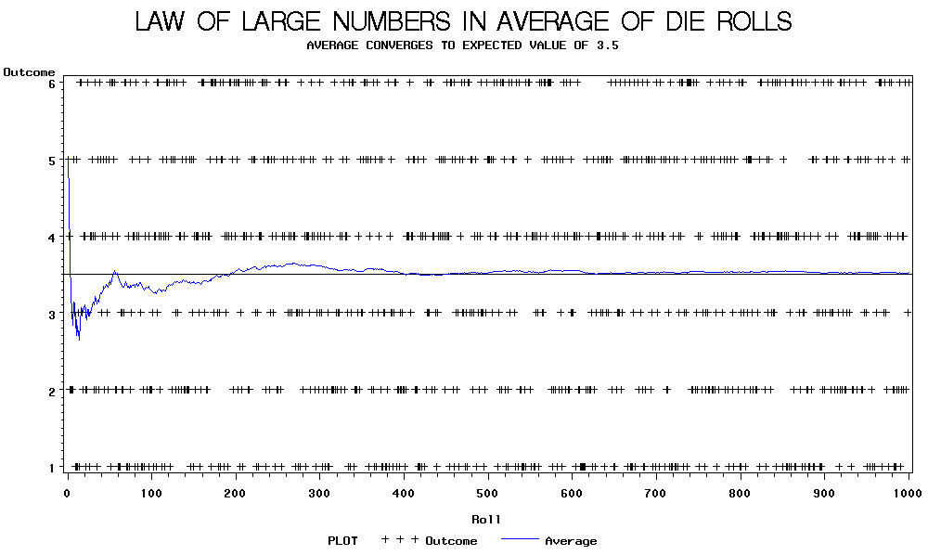
BÜYÜK SAYILAR KANUNU

Slide 35
BÜYÜK SAYILAR KANUNU
Bir başka örnek madeni para atılması olabilir. Bir madeni paranın peş peşe atılması durumunda, yazıların (ya da turaların) sıklığı, gözlem sayısı arttıkça, %50'e gittikçe yaklaşacaktır. Fakat yazı ve tura sayıları arasındaki mutlak fark atış sayısı arttıkça açılacaktır.
Örneğin, 1000 atıştan sonra 520 ve 10000 atıştan sonra 5096 yazı görebiliriz. Ortalama ,52'den ,5096'ya gittiği, gerçek %50'ye yaklaştığı halde, ortalamadan toplam fark 20'den 96'ya yükselmiştir.

Slide 36
İSTATİSTİĞİN EKONOMİ İLE İLGİSİ
Şu bir gerçektir ki, ekonomi ilkelerinin anlaşılmasında en önemli unsur, mantığa dayanan yorumdur. Ekonomik etkinliklerin algılanmasında ise, en önemli unsur, ampirik kanıtların özenle incelenmesidir.
Ekonomi bir bakıma kantitatif (nicel) olaylarla uğraştığı için matematik, geometri ve olasılık hesaplarından büyük ölçüde yararlanır. Ekonomik olayların nicel ilişkilerin araştırılmasında matematiksel yöntemlerden yararlanılmaktadır. Örneğin fiyatlar, maliyetler, gelir, kar ve zarar gibi unsurlar, sayılarla ifade edildiklerinden, bunların araştırılması ve incelenmesinde matematiksel çözümlemelere gerek duyulur.

Slide 37
GERÇEK HAYATTA NE İŞİMİZE YARAR?
Aktüeryal bilimi (sigorta ve finans endüstrilerindeki riski değerlendirir)
Astrostatik (astronomik verilerin istatistiksel değerlendirilmesi)
Biyoistatistik
Veri madenciliği (verilerden bilgiyi keşfetmek için istatistik ve kalıp tanıma uygulama)
Demografi (popülasyonların istatistiksel çalışması)

Slide 38
GERÇEK HAYATTA NE İŞİMİZE YARAR?
Ekonometri (ekonomik verilerin istatistiksel analizi)
Enerji istatistikleri
Mühendislik istatistikleri
Epidemiyoloji (hastalığın istatistiksel analizi)
Coğrafya ve coğrafi bilgi sistemleri, özellikle mekânsal analizde
Görüntü işleme

Slide 39
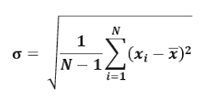
GERÇEK HAYATTA NE İŞİMİZE YARAR?
Z= (Ham Başarı Notu* - Sınıfın Ham Başarı Notu ortalaması) / Standart sapma)
T= 10 Z+ 50

Slide 40
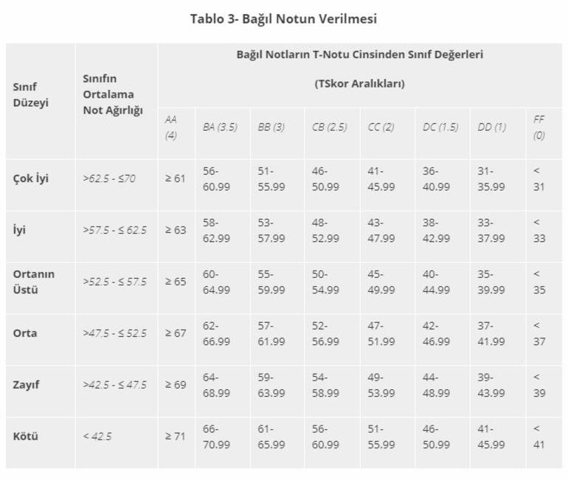
GERÇEK HAYATTA NE İŞİMİZE YARAR?

Slide 41
KAYNAKÇA
https://tr.wikipedia.org/wiki/%C4%B0statistik
http://web.itu.edu.tr/~seker/files/Istatistik.html
http://ilker.utlu.net/blog/buyuk-sayilar-yasasi/
https://tr.wikipedia.org/wiki/B%C3%BCy%C3%BCk_say%C4%B1lar_yasas%C4%B1
Çil, Burhan. (2013). İstatistik. Ankara: Detay Yayıncılık
Yüzer, A. F., Ağaoğlu, E., vd. (2003). İstatistik. Eskişehir: Anadolu Üniversitesi Yayınları

